Slide 1


Slide 2

HOẠT ĐỘNG 1: KHỞI ĐỘNG
TRÒ CHƠI: ĐỐ BẠN
LUẬT CHƠI:
Học sinh tìm kết quả của các phép trừ trong phạm vi 6 đã học.

Slide 3
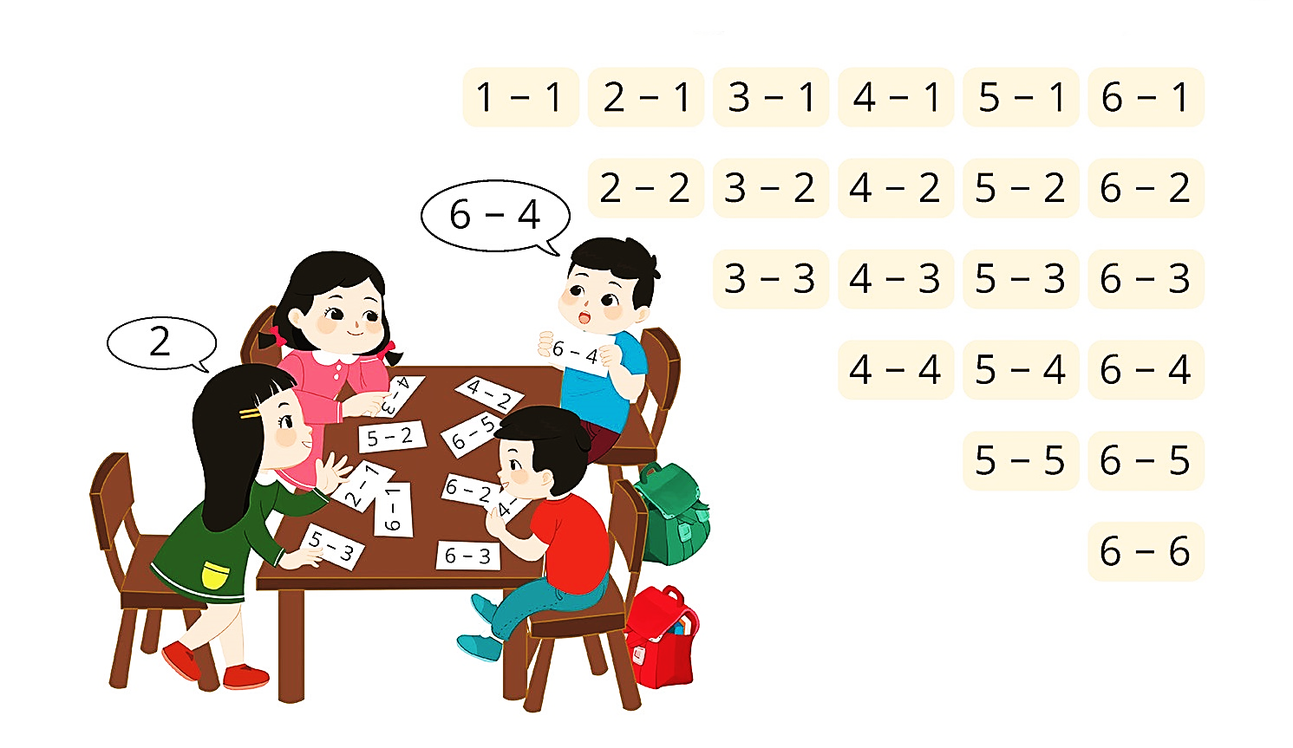
HOẠT ĐỘNG 2: KHÁM PHÁ

Slide 4
1 – 1 = 0
2 – 1 = 1
3 – 1 = 2
4 – 1 = 3
5 – 1 = 4
6 – 1 = 5
2 – 2 = 0
3 – 2 = 1
4 – 2 = 2
5 – 2 = 3
6 – 2 = 4
3 – 3 = 0
4 – 3 = 1
5 – 3 = 2
6 – 3 = 3
4 – 4 = 0
5 – 4 = 1
6 – 4 = 2
5 – 5 = 0
6 – 5 = 1
6 – 6 = 0

Slide 5
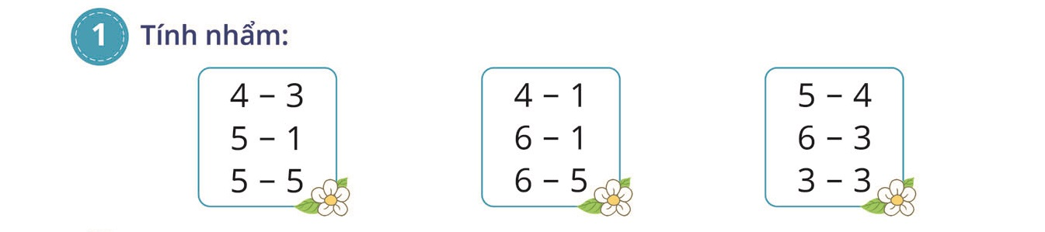
HOẠT ĐỘNG 3: THỰC HÀNH
= 1
= 3
= 1
= 1
= 4
= 5
= 3
= 0
= 1
= 0

Slide 6
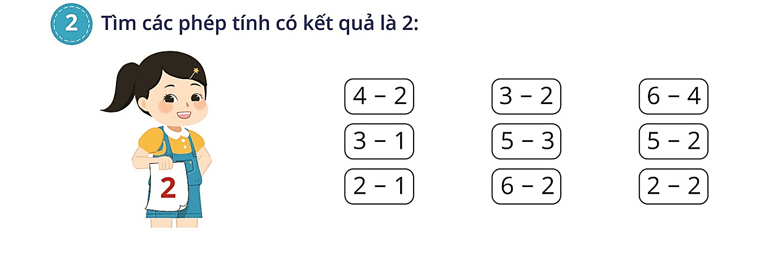
4 – 2 = 2
3 – 2 = 1
6 – 4 = 2
3 – 1 = 2
5 – 3 = 2
5 – 2 = 3
2 – 1 = 1
6 – 2 = 4
2 – 2 = 0

Slide 7
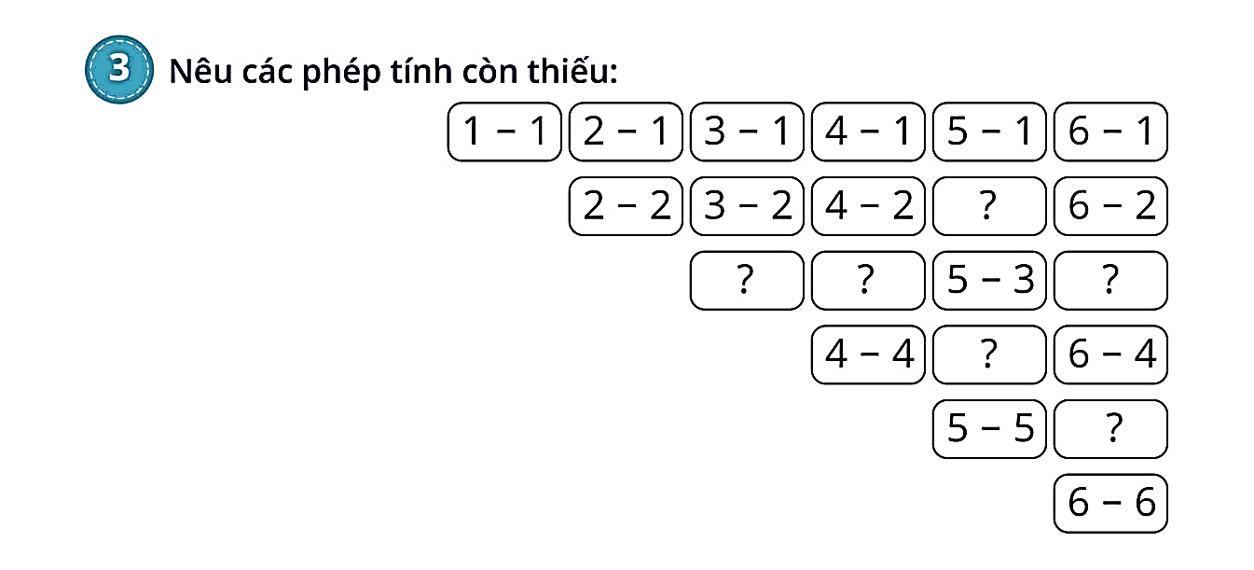
5 - 2
3 - 3
4 - 3
6 - 3
5 - 4
6 - 5

Slide 8
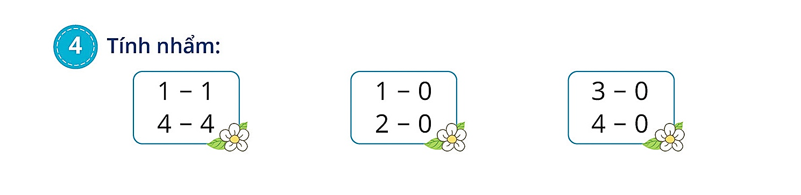
= 0
= 1
= 3
= 0
= 2
= 4

Slide 9
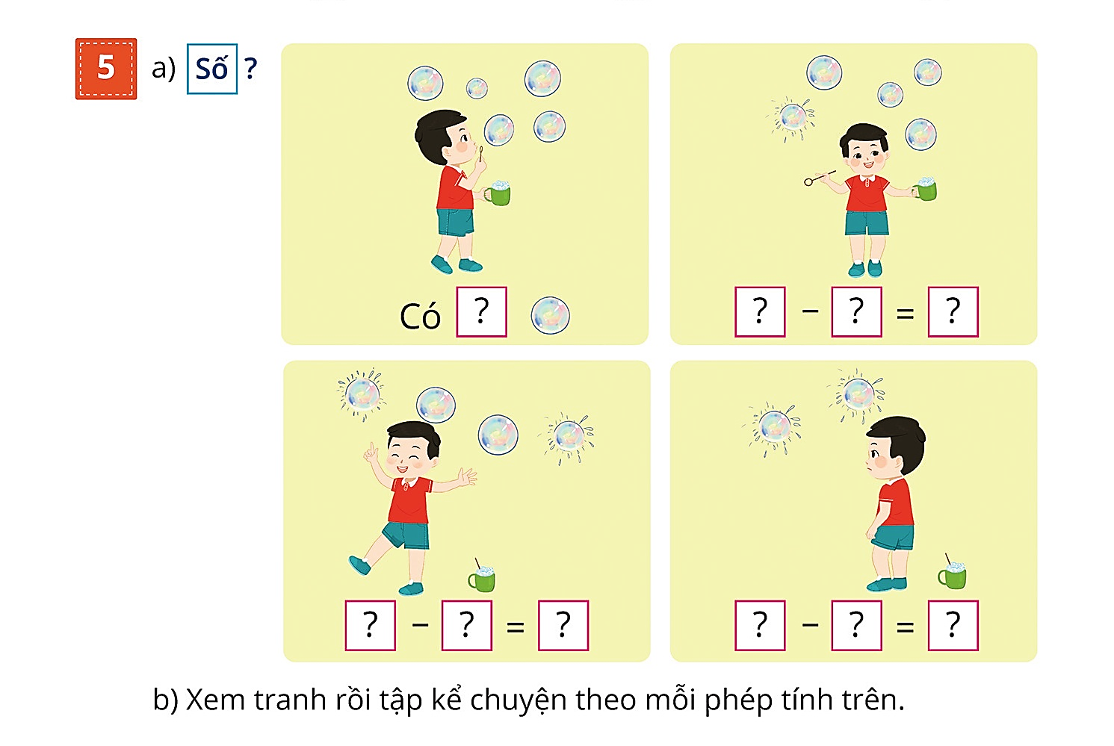
5
5
1
4
4
2
2
2
2
0

Slide 10




Thư giãn
校园
安全

Slide 11
HOẠT ĐỘNG 4: VẬN DỤNG
Nêu một số tình huống trong thực tế liên quan đến phép trừ trong phạm vi 6.

Slide 12

Dặn dò

Slide 13





Tạm biệt và
Hẹn gặp lại !

